Slide 1
C# 교실
CLASS 2
- C# Basic (Part2)
고주형
2019/05/03

Slide 2
C# Programming
Part 2

Slide 3
오늘 할 것
Array (다차원 배열, 가변 배열)
List
Selection (if , switch, 관계, 논리)
Loop (for, while, foreach)
Jump (break, continue, goto)
실습!!

Slide 4
Array - 1차원 배열
int[] myArray1 = new int[5];
myArray1[1] = 1;
int[] array1 = new int[] { 1, 3, 5, 7, 9 };
string[] myArray2 = new string[5];
string[] weekDays2 =
{ "Sun", "Mon", "Tue", "Wed", "Thu", "Fri", "Sat" };

Slide 5
Multi Array - 다차원 배열
int[,] array = new int[4, 2];
int[,] array2D = new int[,] { { 1, 2 }, { 3, 4 }, { 5, 6 }, { 7, 8 } };
int[, ,] array1 = new int[4, 2, 3];
int[, ,] array3D = new int[,,] { { { 1, 2, 3 }, { 4, 5, 6 } }, { { 7, 8, 9 }, { 10, 11, 12 } } };

Slide 6
Jagged Array 시작하기
가변배열이란 길이가 가변 가능한 배열!
그래서 배열의 배열이라고도 부른다.
3x3 배열을 만들기 위해서는 어떻게 할까?

Slide 7
Jagged Array로 3x3 배열 만들기
3x3 가변 배열의 선언
int[][] jaggedArray = new int[3][];
jaggedArray[0] = new int[3];
jaggedArray[1] = new int[3];
jaggedArray[2] = new int[3];

Slide 8
Jagged Array - 길이를 바꿀 수 있다!
차원마다 길이를 바꿀 수 있다!
1. 가변 배열의 선언
int[][] jaggedArray = new int[3][];
jaggedArray[0] = new int[5];
jaggedArray[1] = new int[4];
jaggedArray[2] = new int[2];

Slide 9
Jagged Array - 가변배열
2. 배열의 선언 및 초기화
int[][] jaggedArray = new int[3][];
jaggedArray[0] = new int[] { 1, 3, 5, 7, 9 };
jaggedArray[1] = new int[] { 0, 2, 4, 6 };
jaggedArray[2] = new int[] { 11, 22 };

Slide 10
Jagged Array - 가변배열
3. 위랑 동일한 선언과 동시에 초기화 방식
int[][] jaggedArray2 = new int[][]
{
new int[] { 1, 3, 5, 7, 9 },
new int[] { 0, 2, 4, 6 },
new int[] { 11, 22 }
};

Slide 11
Array vs List
Array 일반적인 배열은 크기를 동적으로 조절할 수 없다.
그렇기 때문에 크기가 어느정도 예상 가능해야 한다.
List
List는 원하는 만큼 추가하고 삭제할 수 있다. List는 크기를 미리 안정해도 된다.

Slide 12
List
List 만드는 방법
int를 저장하기 위한 리스트
List<int> list = new List<int>();
List에 값 저장하기
list.Add(1);
list.Add(2);
list.Add(3);
list.Add(4);

Slide 13
List
List안에 몇 개의 요소가 있을까? Count 속성을 이용!
List안의 모두 지우고 싶으면? Clear() 메소드 이용!
List의 해당 index에 있는 요소를 삭제하고 싶으면? RemoveAt(index)

Slide 14
Selection을 들어가가 전에
복합대입 연산자
+= -= *= /=
증감 연산자
++ --
논리 연산자
&& || !
관계 연산자
> < >= <= != ==

Slide 15
복합대입 연산자
그냥 단축키!
a += x a = a + x
a -= x a = a - x
a *= x a = a * x
a /= x a = a / x

Slide 16
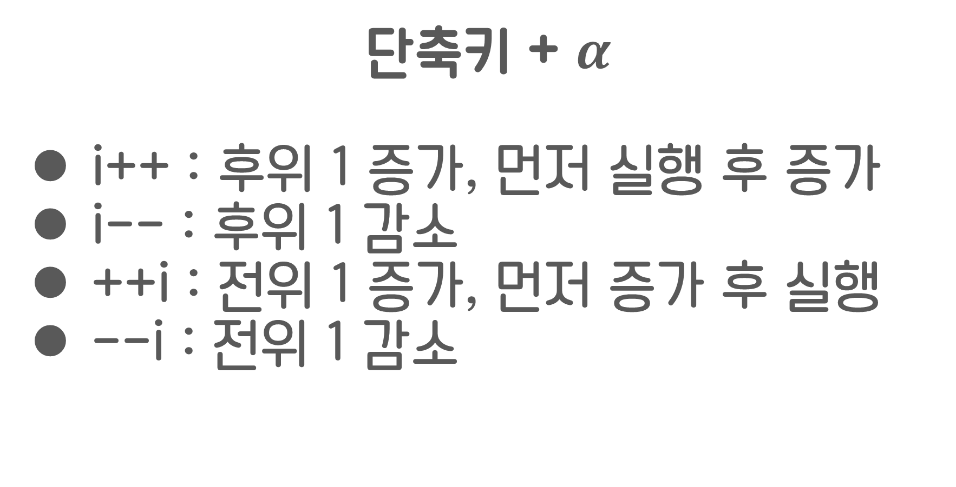
증감연산자
단축키 + $α$
i++ : 후위 1 증가, 먼저 실행 후 증가
i-- : 후위 1 감소
++i : 전위 1 증가, 먼저 증가 후 실행
--i : 전위 1 감소

Slide 17
논리 연산자
&& AND
|| OR
! NOT
!연산자 써 보기: 밑에꺼 해석 가능한가요? x의 배수 == if(!(number%x))

Slide 18
관계 연산자
> : 크다
< : 작다
>= : 크거나 같다
<= : 작거나 같다
== : 같다
!= : 다르다

Slide 19
조건문 - if
if (조건1){
//조건1 이면 실행
}else if(조건2){
//조건1 아니고 조건2이면 실행
}else{
//조건1,2 모두 아니면 실행
}

Slide 20
조건문 - switch~case
if (조건1){
//조건1 이면 실행
} else if(조건2){
//조건1 아니고 조건2이면 실행
} else if(조건3){
//…
} else if(조건4){
//…
} else if(조건5){
//…
} .
.
.
너무 한 눈에 안들어와! ㅠㅠ

Slide 21
조건문 - switch~case
switch (변수)
{
case 숫자1: //변수가 해당 숫자일 경우 진입!!
실행문;
break; //밑에 케이스들로 이동하면 안되니 break!
case 숫자2:
실행문;
break;
default:
실행문;
break;
}
★ 변수는 문자형 정수형 Bool형등 다양하게 가능해요!

Slide 22
Loop - for
For문
for(초기화;조건식;증감식){
//실행할 명령어
}

Slide 23
Loop - while
while문: 참일 동안 반복한다.
while(조건문){
//실행할 명령어
}

Slide 24
Loop - foreach
foreach문: 배열이나 리스트의 요소를 반복하는 단순하고 깔끔한 방법
foreach(var 식별자 in 컬렉션){
Console.Write(식별자);
}
- 배열이나 리스트의 각 요소를 하나씩 가져와서 foreach 루프 내의 블럭을 실행할 때마다 사용된다.

Slide 25
점프문
점프? 스킵하다, 뛰어들다
break - 여기까지 그만 두고 나가!
반복문에서 빠져나간다.
continue - 여기까지 그만 두고 계속해!
반복문에서 1 회만 건너뛰고 반복을 계속한다.
goto - 여기로 가!
특정 위치로 이동한다.

Slide 26
Jump - break
//Array arr[100]에서 target이 어디에 저장되어 있는지 찾고 싶다.
int target = 32; int where;
for(int a = 0; a<100; a++){
if(arr[a] == target){
where = a;
break;
}
}

Slide 27
Jump - continue
//Array 1~100에서 target만 빼고 더하고 싶다.
int target = 32; int sum=0;
for(int a = 1; a<=100; a++){
if(a == target){
continue;
}
sum += a;
}

Slide 28
Jump - goto
// Target이 나오면 메시지를 출력하고 프로그램을 종료하고 싶다.
int target = 23;
for (int a =0; a<100; a++)
{
if(a == target) goto END_Pgm;
Console.WriteLine(“Current Number: ” + a);
}
END_Pgm :
Console.WriteLine(“>> Target detected. \nEND Program”);

Slide 29
출처
마이크로소프트 공식 문서

